Slide 1



LEMBAGA ADMINISTRASI NEGARA
REPUBLIK INDONESIA
KEBIJAKAN PENGEMBANGAN KEPEMIMPINAN ASN MENUJU “WORLD CLASS BUREAUCRARY”
Oleh:
Dr. Adi Suryanto, M.Si
disampaikan pada Mini Workshop Pengajar Pendidikan dan Pelatihan Kepemimpinan Tk. II
Kementerian Dalam Negeri
12 Februari 2019

Slide 2
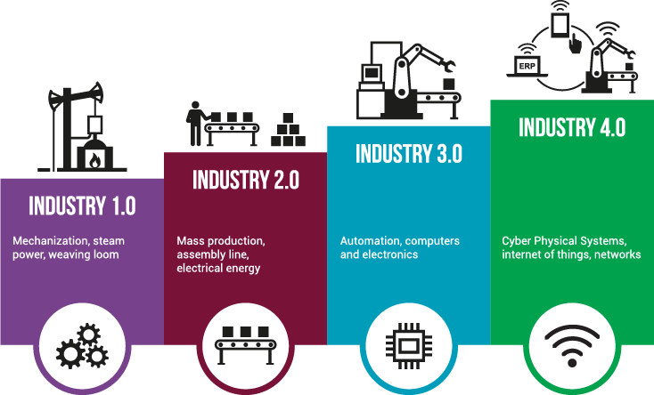




PERUBAHAN ERA REVOLUSI INDUSTRI DARI 1.0 KE 4.0
INTEGRITY
PROFESSIONAL
INNOVATIVE
CARING

Slide 3

KEMAJUAN TEKNOLOGI YANG SANGAT PESAT
ERA DISRUPTION
ARTIFICIAL INTELLIGENCE
Mengubah total & menghancurkan cara bisnis konvensional
Potensi mempermudah kehidupan sehari-hari melalui otomasi
INTERNET OF (EVERY)THINGS
Penetrasi internet di kehidupan sehari-hari
INDUSTRIAL REVOLUTION 4.0
Menghilangkan berbagai pekerjaan konvensional, digantikan mesin/robot

Slide 4
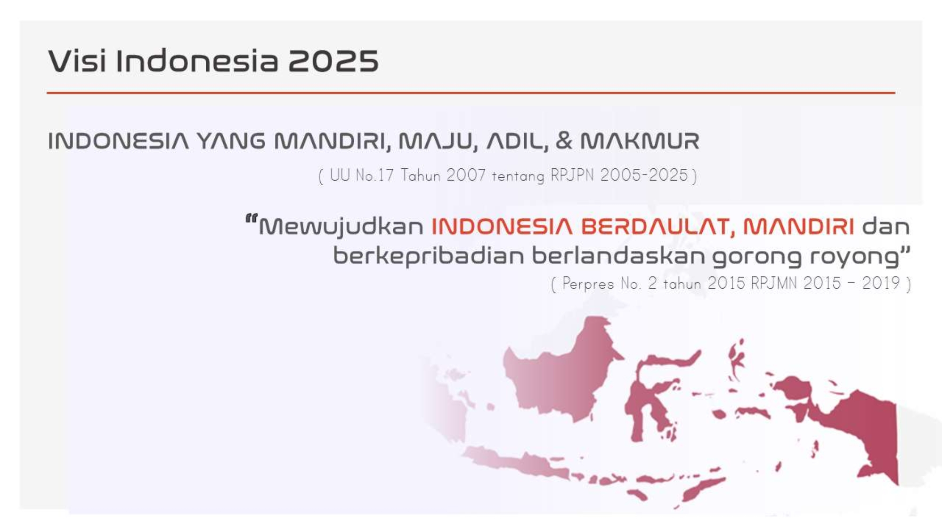

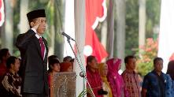




Slide 5

ARAH PEMBANGUNAN ASN
Untuk mewujudkan
WORLD CLASS BUREAUCRACY
SMART ASN
Memiliki /Kuasai :
Nasionalisme
Integritas
Wawasan Global
Hospitality
Networking
Teknologi Informasi
Bahasa Asing
Entrepreneurship
RPJM 2
(2010-2014)
Bagian dari REFORMASI BIROKRASI
RPJM 1
(2005-2009)
Menunjang GOOD GOVERNANCE
RPJM 3
(2015-2019
RPJM 4
(2020-2024)
Fokus Penerapan
MERIT SYSTEM

Slide 6
PENGUATAN KEBIJAKAN PENGEMBANGAN KOMPETENSI
1
Penguatan inovasi dan kepemimpinan perubahan dalam Pelatihan Kepemimpinan
2
Pelatihan Dasar CPNS terintegrasi untuk membangun karakter
3
Penguatan teknologi informasi pengembangan kompetensi
4
Pengembangan kebijakan kompetensi terintegrasi dan corporate university
5
Pengembangan program Sekolah Kader sebagai sarana percepatan reformasi birokrasi

Slide 7
Penguatan inovasi dan kepemimpinan perubahan dalam Pelatihan Kepemimpinan
Position | 2016
 | Male | Female | Total
Professional Staffs | 901 285 | 1 383 578 | 2 284 863
Staffs | 1 015 197 | 640 492 | 1 655 689
Managerial Position
Echelon V | 9 992 | 4 538 | 14 530
Echelon IV | 199 886 | 105 901 | 305 787
Echelon III | 72 957 | 19 495 | 92 452
Echelon II | 17 592 | 2 724 | 20 316
Echelon I | 584 | 128 | 712
Total | 2 217 493 | 2 156 856 | 4 374 349
1
PKN I
JPT Madya
PKN II
JPT Pratama
PKA III
administrator
Hingga 2017 dari 23.523 alumni telah dihasilkan inovasi sebanyak 12.067 yang diterapkan di instansi pemerintah pusat dan daerah.
Disamping melalui program pelatihan kepemimpinan, LAN juga mendorong inovasi sektor publik melalui kerjasama dengan pemerintah daerah untuk menyelenggarakan laboratorium inovasi dan champion inovasi ( pegawai yang dipilih untuk menjadi fasilitator pencetus gagasan inovatif)
PKP IV
Pengawas
Paradigma Lama | Paradigma Baru
Adminstrative leadership | Innovative leadership
Maintain statusquo | Leading change
Inward looking | Outward looking
Formal learning | Action learning

Slide 8
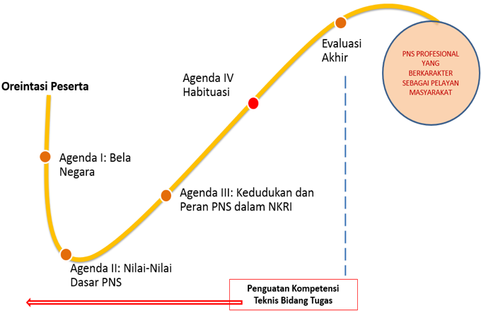
PELATIHAN DASAR CPNS TERINTEGRASI
UNTUK MEMBANGUN KARAKTER
2
1. Pengintegrasian Wawasan Kebangsaaan dan Bela Negara
1 (satu) Tahun Masa Percobaan/Prajabatan
A. Kurikulum Pembentukan Karakter PNS
2. Memperkuat karakter PNS sebagai perekatbangsa dan perannya dalam membangun tata penyelenggaraan pemerintahan yang baik
Kur. Penguatan Kompetensi Teknis sesuai Bidang Tugas
1 (satu) Tahun Masa Percobaan/Prajabatan

Slide 9
3
PENGUATAN TEKNOLOGI INFORMASI PENGEMBANGAN KOMPETENSI
Sistem Informasi Pengembangan Kompetensi ASN (SIPKA)
Fasilitas dalam SIPKA (2019)
Profil Lembaga Diklat
Informasi Kebijakan Pengembangan Kompetensi
Pelayanan Nomor Registrasi Alumni Pelatsar dan Pim
Pelayanan Akreditasi
Fasilitas E-Learning
Informasi Rencana Pengembangan Kompetensi Tiap Instansi
Perhitungan Traning Rate tiap instansi
Monev Pasca Diklat Pim
Lembaga Diklat
SIPKA
SIPKA
Lembaga Diklat
Pertukaran data dengan Lembaga Diklat
Konektifitas Dengan Menpan RB :
1. Profil Lembaga Diklat
2. Alumni Diklat
SIPKA
Menpan
RB
BKN
Konektifitas Dengan BKN :
1. Data Pengembangan Kompetensi
2. Alumni Diklat

Slide 10
PENGEMBANGAN KEBIJAKAN KOMPETENSI TERINTEGRASI DAN CORPORATE UNIVERSITY
4
Peraturan LAN no 10 tahun 2018 tentang Pengembangan Kompetensi bagi PNS
Mengatur prosedur perencanaan, pelaksanan dan evaluasi pengembangan kompetensi PNS tiap instansi pemerintah
Mengatur koordinasi perencaaan pengembangan kompetensi PNS secara nasional
Mengatur pemenuhan kebutuhan pengembangan kompetensi PNS melalui jalur klasikal dan non klasikal
Mendorong kebijakan Corporate University ASN sebagai learning solution.
CORPU ASN : metode pembelajaran yang memadukan pendekatan klasikal dan non klasikal di tempat kerja untuk mengelola PNS bertalenta yang mendukung proses transformasi budaya organisasi dan pencapaian strategi organisasi.

Slide 11
DESIGN HOLDING CORPU ASN
LEVEL INSTANSIONAL
VISI MISI DAN STRATEGI
INSTANSI
LEARNING SYSTEM
TARGET AUDIENCE
Jpt (Madya Dan Pratama)
Administratsi (Admintrator, Pengawas, pelaksana)
Jab Fungsional
CONTENT
Pengembangan Kompetensi Manajerial dan Sosial Kultural
Pengembangan Kompetensi Teknis
DELIVERY METHODS
In Class
E Learning
OJT
Secondment
Project Based Learning
Exec Assignment
Magang
Etc
GOVERNANCE
Chief of Learning Officers (Sekjen/Sekda/Sestama)
Dekan (Jpt Madya Lini)
Mentor/Coach (Pj Struktural, Fungsional dan Pakar Int &Eks)
Pengajar, (Pj Struktural, Fungsional dan Pakar Int &Eks
LEARNING INFRASTRUCTURE
CAREER AND COMPETENCY DEVELOPMENT PLAN
TALENT MANAGEMENT
PERFORMANCE MANAGEMENT
INFORMATION TECHNOLOGY
KNOWLEDGE MANAGEMENT
LEARNING COMMUNITY NETWORK

Slide 12
PENGEMBANGAN PROGRAM SEKOLAH KADER
SEBAGAI SARANA PERCEPATAN REFORMASI BIROKRASI
5
MODEL SAAT INI
MODEL TERINTEGRASI
KEMENTERIAN
LPNK
PEMDA
LAN
PERGURUAN TINGGI KEDINASAN
PERGURUAN TINGGI KEDINASAN
LEMDIK
Sekolah Kader ASN Nasional
LEMDIK
LEMDIK
PERGURUAN TINGGI KEDINASAN
(Kementerian/LPNK)
LEMDIK
Kementerian/LPNK/Pemda

Slide 13



PARADIGM SHIFT
from
Diklat
to
Pengembangan Kompetensi
Dari orientasi ke dalam (kebutuhan institusi) kepada kebutuhan nasional
Dari konvensional (klasikal) ke blended atau full e-learning
Pemanfaatan berbagai sumber belajar : WI, praktisi, akademisi
Variasi bentuk Pengembangan Kompetensi :
Pelatihan klasikal dan nonklasikal
INTEGRITAS
PROFESIONAL
INOVATIF
PEDULI

Slide 14




GRAND DESIGN PELATIHAN STRUKTURAL KEPEMIMPINAN
Manajerial
Leadership
Orientasi
JPT Madya
Sinergi untuk Pembangunan Nasional
Executive
Wisdom
5
Nasional
10%
90%
4
Effective Leader
High Performance
JPT Pratama
Kapabilitas Unit Selaras dengan Tujuan Organisasi
Organisasional
20%
80%
3
Competent Manager
Optimizing organization use
Administrator
Pengelolaan Kerja Sesuai SOP
Departemental
40%
60%
Contributing Team Members
Team capacity
Pengawas
Pengendalian kegiatan sesuai pelaksanaan
2
Unit
60%
40%
Pelaksana/ Highly Capable Individu
1

Slide 15
Akuntabilitas JPT Pratama pasal 104 PP 11/2017
01
02
Tersusunnya rumusan alternatif kebijakan yang memberikan solusi
Tercapainya hasil kerja unit selaras dengan tujuan organisasi
03
04
Terwujudnya pengembangan strategi yang terintegrasi untuk mendukung pencapaian tujuan organisasi
Terwujudnya kapabilitaspada unit kerja untuk mencapai outcome organisasi
15
INTEGRITAS
PROFESIONAL
INOVATIF
PEDULI

Slide 16
Dasar Hukum
Tujuan & Sasaran
UU ASN No. 5/2014
Peraturan Pemerintah No. 11 tahun 2017 tentang Manajemen PNS
Peraturan Kepala LAN No.18 tahun 2015 tentang Pedoman Penyelenggaraan Diklatpim Tk. II
Tujuan:
Meningkatkan kompetensi kepemimpinan pejabat struktural eselon II dalam melakukan peran dan melaksanakan tugas serta fungsi kepemerintahan di instansinya masing-masing.
Sasaran:
Terwujudnya Pegawai Negeri Sipil yang memiliki kompetensi
Sesuai persyaratan jabatan eselon II
Kompetensi yang dibangun
Kompetensi kepemimpinan strategis yang mampu menetapkan strategi kebijakan instansinya dan memimpin keberhasilan implementasi strategi kebijakan tersebut.

Slide 17
TAHAP PENYELENGGARAAN PELATIHAN KEPEMIMPINAN TINGKAT II
Tahap I Diagnosa Kebutuhan Perubahan Organisasi
Tahap II Membangun Komitmen Bersama
Tahap III Merancang Perubahan dan Membangun Tim
Tahap IV
Leadership Laboratory
5 Hari
8 Minggu
Pemimpin
Strategis
21 Hari
Tahap V Evaluasi
14 Hari
9 Hari
Total : ± 17 Minggu

Slide 18
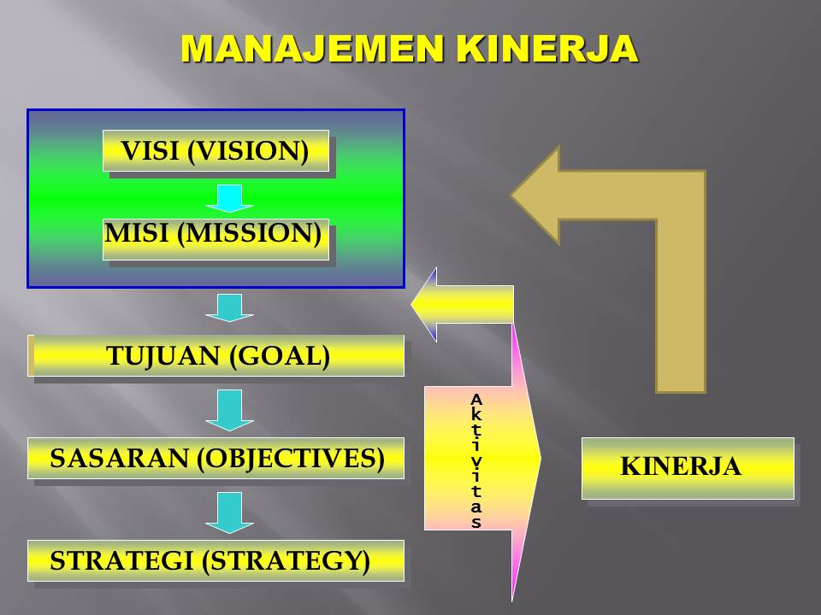
SCOPING DIAGNOSTIC
JPT Madya
PROGRAM: J Administrator
JPT Pratama
KEGIATAN: J Pengawas

Slide 19
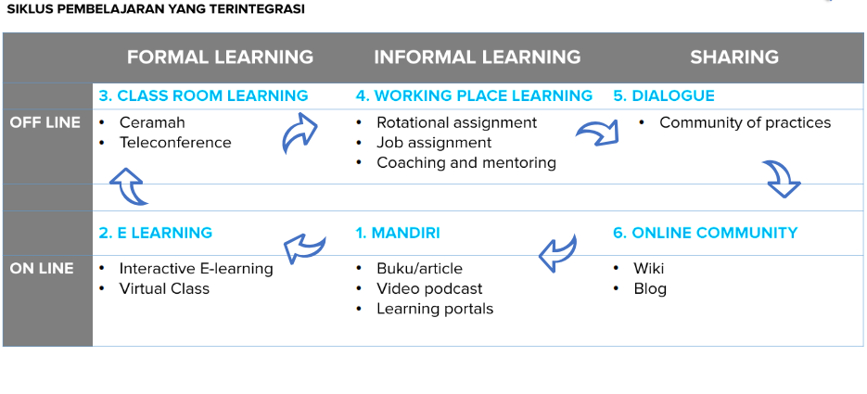

Slide 20
EVALUASI DAN PENILAIAN PESERTA
PERENCANAAN INOVASI (Bobot 40% - Narasumber, Coach dan Mentor)
2. MANAJEMEN PERUBAHAN (Bobot 60% - Narasumber, Coach dan Mentor)
3. SIKAP PERILAKU (SELAMA PENYELENGGARAAN PELATIHAN)
No. | Indikator | Bobot (%)
a | Jenis Perubahan | 10
b | Cakupan Manfaat Perubahan | 10
c | Kejelasan Tahap Perubahan | 10
d | Peta Pemangku Kepentingan (Stakeholder) | 10
No. | Indikator | Bobot (%)
a | Jumlah Kegiatan Memobilisasi Dukungan | 15
b | Pernyataan Dukungan | 15
c | Capaian Tahap Perubahan | 30

Slide 21


Terima Kasih
INTEGRITAS
PROFESIONAL
INOVATIF
PEDULI

